Slide 1
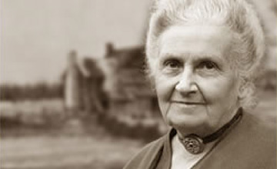
دورة منتسوري
(منهج الحياة العملية)
إعداد وتقديم :
أ \ سارة الانصاري
مدرب معتمد في التربية الخاصة

Slide 2
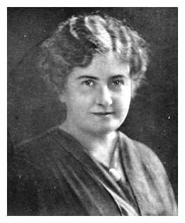
نبذة تاريخية :
ولدت ماريا منتسوري في إيطاليا مدينة شيارافال عام 1870وتوفت عام 1952Chiaravalle
بجامعة روما)University of Rome
(لاسرة محافظة ولكنها دخلت كلية الطب بجامعة روما
وخالفت التقاليد وتخصصت فيما بعد في دراسة أمراض الأطفال ومشاكل ضعاف العقول.
م تخرجت عام 1894 وعملت في التدريس في جامعة روما فاهتمت بالأنثروبولوجيا anthropology وطرائق التعليم pedagogy كما عملت طبيبة مساعدة في مستشفى الأمراض العقلية مما جذبها إلى دراسة الأطفال أصحاب المصاعب العقلية ونجحت في تأسيس مدرسة ترعى ضعاف العقول واكتشفت أن لهم قابلية للتعلم الجيد. لاحظت لاحقاً أن الطرق التقليدية في التدريس من أهم أسباب ظهور التأخر الدراسي

Slide 3
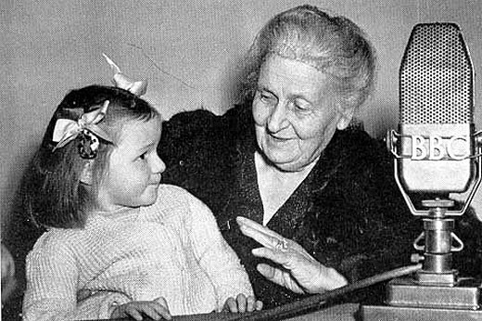
من هي ماريا مونتيسوري ؟
هي الدكتورة والمدرسة و المربية ذات الشهرة الكبيرة على الصعيد العالمي.
تمتعت بشخصية قوية، و هي أول طبيبة إيطالية اتبعت المنهج العلمي في التعليم، فاستعانت لتحقيق ذلك بالملاحظة و المراقبة والتجارب و البحث العلمي معتمدة على دراسة تطور الأطفال و آلية تعليمهم

Slide 4
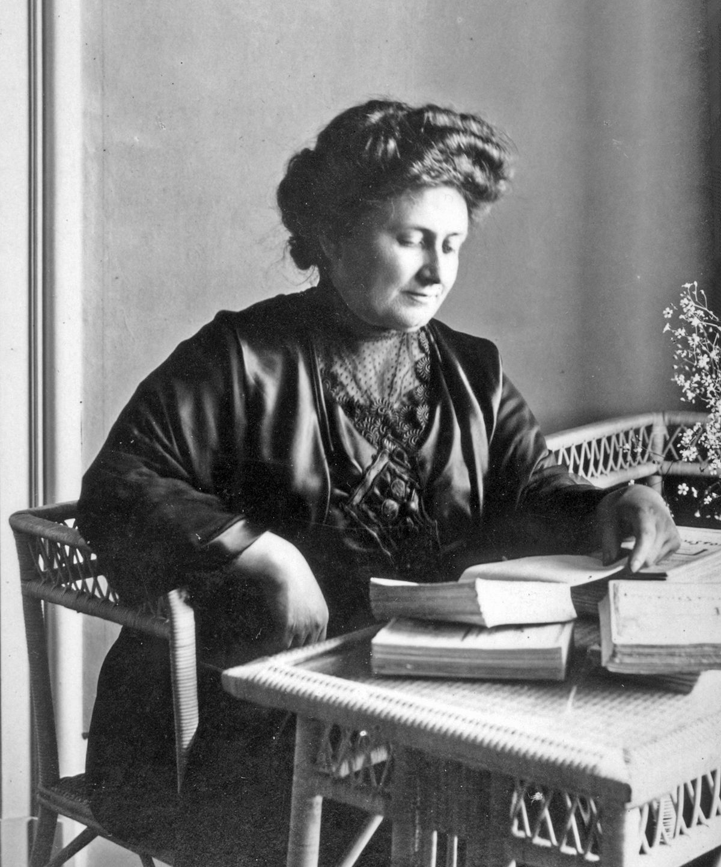
ولقد تأثرت " ماريا منتسوري " في آرائها الخاصة بتعليم الأطفال المعاقين عقلياً بآراء كل من " إيتارد " و " سيجان " وهما من كان لهما فضل الأولوية في ميدان معالجة الأطفال المعاقين عقلياً ، وقد أدى نجاحها في هذا الميدان إلى اعتقادها بأن خطأ كبيراً في طرق تعليم الأطفال العاديين

Slide 5

الطبيب الفرنسي (جون مارك جاسبار إيتارد 1775- 1838)
الذي عمل جراحاً في الجيش الفرنسي
ثم تخصص في أمراض الأذن وتعليم الأطفال ذوي الاحتياجات الخاصة
كتب ايتارد عن طفل يدعى فيكتور
عرف باسم
طفل أفيرون المتوحش

Slide 6
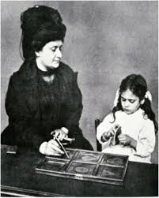
وقد زادت شهرتها وعظم صيتها عندما نجح أحد المعاقين عقلياً من الدارسين معها في امتحان شهادة عامة وكان نجاحه لا يقل في نسبته عن نجاح غيره من الأطفال العاديين .
وقد ردت " ماريا منتسوري " على إعجاب المربين بقولها { إن نجاح الأطفال المعاقين عقلياً وقدرتهم على مناقشة الأطفال العاديين إنما يرجع إلى عامل واحد فقط وهو أنهم تعلموا بطريقة مختلفة

Slide 7
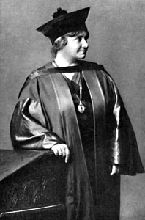
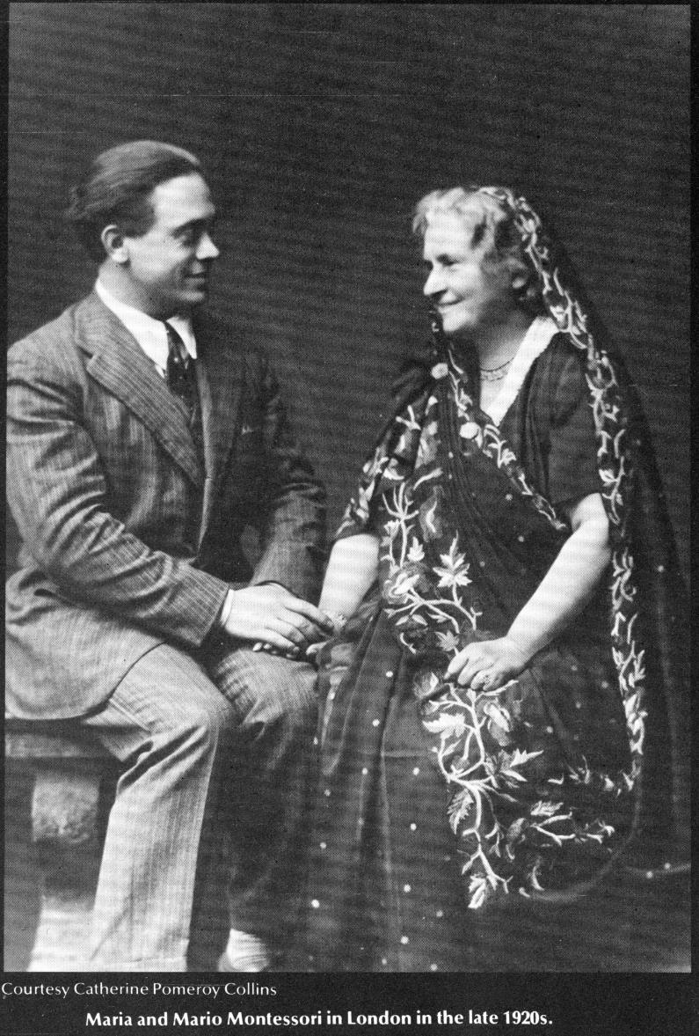
نفيت الي الهند بعد الحرب العالمية الثانية وكانت الهند بيئة مناسبة لنشر اسلوبها
وقد رشحت لأخد جائزة نوبل 3 مرات

Slide 8
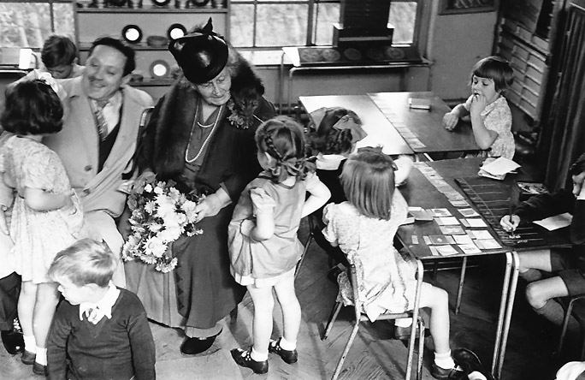
وقد اهتمت " ماريا منتسوري " بثلاثة أشياء وهي :
صحة الأطفال .∏
التربية الخلقية .∏
النشاط الجسماني .∏

Slide 9
قسمت ماريا مونتيسوري عملية التنمية البشرية للإنسان إلى أربع مراحل أساسية،:
تمتد من عمر الولادة و حتى عمر 24 عاما، و قد وضعت لكل مرحلة رؤية خاصة للخصائص و طرق التعلم و الأنشطة الضرورية.
المرحلة 1 : من عمر الولادة حتى 6 سنوات
شددت مونتيسوري على أهمية السنوات الست الأولى من حياة الطفل فهذه الفترة من حياة الطفل تتميز – حسب مونتيسوري – بكونها الفترة التي يتأقلم فيها الطفل مع من حوله، و تنقسم هذه السنوات إلى 3 مراحل و هي :
أ – مرحلة العقل المستوعب : حيث يتأثر الطفل بالبيئة المحيطة به وتشكل أساس تعلمه في المستقبل.
ب – الفترات الحساسة : تتميز بتكرار الطفل لأنشطة معينة حتى يتقنها.
ج – فترة الوعي الكامل : يطبق الطفل بوعي كامل ما سبق و اكتسبه من معرفة و مهارات.
.

Slide 10
وهكذا ترى مونتيسوري أن كل مشكلة عند الطفل هي بسبب المعاملة الخاطئة التي يتلقاها من الكبار، كالطفل الذي لم يتعوّد على الاستقلالية بحيث تنوب عنه المربية أو الأم في القيام بالعمل.
و في هذه المرحلة، لاحظت الدكتورة مونتيسوري أن الأطفال يميلون للاكتشاف و تنمية قدراتهم النفسية والجسدية، وعن أهم القدرات التي يجب أن تركز أنشطة مونتيسوري على تطويرها في هذه المرحلة نذكر مهارات اللغة و النظام و صقل الحواس والاستقلال الفكري التركيز على السلوك الاجتماعي و تبني أهداف صغيرة
المرحلة 2 : من عمر 6 سنوات حتى 12 سنة
في هذه المرحلة، لاحظت مونتيسوري العديد من التغيرات النفسية و الجسدية على الأطفال وقد طورت بيئة الفصول و المواد الدراسية والمواد الطبيعية بما يتناسب مع هذه التغيرات، و من الصفات التي لوحظ تطورها في هذه المرحلة : الميل إلى العمل في مجموعات و تطور الخيال و الحس الأخلاقي و التنظيم الاجتماعي و القدرات الإبداعية و تشكيل

Slide 11
..
المرحلة 3 : من عمر 12 حتى 18 سنة
وهي بالأساس مرحلة المراهقة، وقد لاحظت مونتيسوري أن هذه المرحلة تتتميز بتغيرات جسدية مرتبطة بعمر البلوغ و ما يرافقها من تغيرات نفسية، و لهذا فالأنشطة يجب أن تراعي خصوصيات هذه المرحلة كعدم الاستقرار النفسي و عدم التركيز في هذا العمر و نمو شعور الكرامة و الاعتزاز بالنفس، و هذه المرحلة هي مرحلة بناء الذات – حسب مونتيسوري دائما – .
المرحلة 4 : من عمر 18 حتى 24 سنة
وهي مرحلة النضوج بالأساس، ولم تطور مونتيسوري أنشطة تعليمية لهذه المرحلة، لكنها اعتمدت منهجا للتنمية الذاتية لأشخاص نضجوا في ظل فلسفة مونتيسوري .

Slide 12
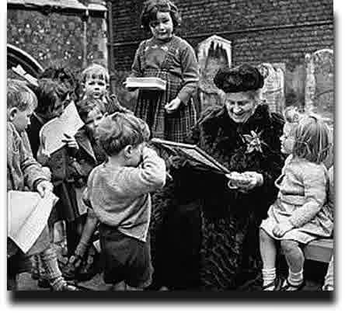
دور المدرس في طريقة مونتيسوري :
أكدت مونتيسوري أن دور المعلم و المعلمة يتمثل في ملاحظة الطفل من أجل تحديد اهتماماته و ميولاته، و من تم إعداد البيئة الملائمة لتناسب احتياجات الطفل. أي أن كل ما يحيط بالطفل يجب أن يكون لخدمته و يلبي احتياجاته. وقد أثبتت طريقة مونتيسوري نجاحها من خلال استمراريتها على مدى أكثر من 100 عام حول العالم

Slide 13
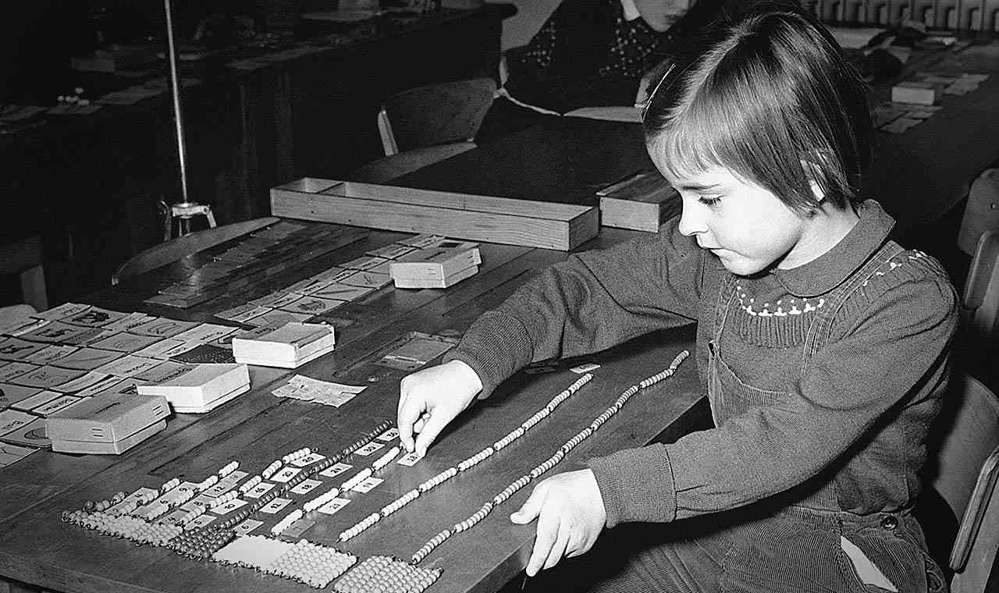
ما هو مفهوم مونتيسوري للانضباط أو النظام ؟
يقوم منهج مونتيسوري التعليمي على أساس التحكم بالانضباط الذاتي لدى الطفل، كما يسمح بتطويره وتغيير تصرفاته من خلال جذب اهتماماته و رغباته ضمن بيئة المونتيسوري المعدّة بعناية.
ذكرت الدكتورة مونتيسوري أن كثيرا من الأطفال الذين نعتقد بأنهم غير منضبطين هم في الواقع محبطون لعدم وجود التحفيز المناسب و لأن بيئة التعلم لا تناسبهم . و لهذا فإن برنامج مونتيسوري يهتم بتطوير الانضباط الشخصي من خلال تعليم الطفل كيفية التعامل مع الرغبات والاحتياجات مع التركيز على تعليم المهارات، وتطوير الطفل اجتماعيا و عاطفيا وأخلاقيا و إراديا والابتعاد عن السيطرة على الطفل من خلال المكافأة و العقاب

Slide 14
.
الأسس السيكولوجية لطريقة منتسوري لتربية ذوي الاحتياجات الخاصة :
يمكن إجمال هذه الأسس في 4 قوانين و هي :
القانون الأول : أن تكون الأنشطة المقدمة في مستوى أقل من تلك التي تقدم للأطفال الأسوياء .
القانون الثاني : مراعاة خصائص التطور العقلي للأطفال ذوي الاحتياجات الخاصة و مراعاة ميولاتهم . ( يجب أن تهتم التربية بالمثيرات الغنية التي تؤدي إلى إشباع خبرة الطفل إذ أن الطفل ” المعاق عقليا ” يمر بلحظات نفسية يكون استعداده العقلي فيها لتقبل المعلومات قويا فإذا تركنا هذه اللحظات تمر هباءً، يصبح من العبث أن نحاول إعادتها لأن الوقت المناسب قد مضى ) .
القانون الثالث : يجب العمل مع الطفل في الفترات التي يجد فيها نفسه على استعدادا لإشباع ميوله .
القانون الرابع : إعطاء الطفل القدر الكافي من الحرية

Slide 15
بماذا يتميز منهج مونتيسوري التعليمي عن باقي البرامج المعروفة و المتداولة ؟
يتميز منهج مونتيسوري التعليمي بعدة مميزات منها :
– يعلم أو يلقن الأفراد كما المجموعات
: في التدريس على طريقة مونتيسوري يقدم المعلم/المعلمة الدروس للأطفال بشكل منفرد و يكون بإمكان الأطفال الآخرين المراقبة في حال كانوا مهتمين .
– ليس على الطفل أن يشارك في عمل غير مستعد له :
تبقى الرغبة في التعلم هي المحرك الرئيسي لكل نشاط

Slide 16
الأطفال يتعلمون من خلال العمل أكثر من الاستماع و التذكر :
يتعلم الأطفال من خلال التدريب على أدوات تعليمية و هي تجسد المبادئ التي يجب على الطفل تعلمها أو إتقانها. فمثلاً عندما يتعرف الأطفال على الأشكال الهندسية كالمثلثات و المربعات و الدوائر، فهم يقومون بذلك من خلال الأشكال الحقيقية و يستخدمونها من خلال ابتكار التصاميم
– نظام المونتيسوري يقوم على حرية الاختيار و ليس على تحديد أوقات نشاطات معدة :
بما أن كل شيء في بيئة مونتيسوري مصمم ليكون مفيدا وتعليميا، فإن الطفل حر في اختيار ما يناسب رغباته واهتماماته.

Slide 17
– شمولية منهج مونتيسوري التعليمي :
فهو يعلم أكثر من مجرد الأساسيات حيث أنه يطور :
قدرة الطفل العقلية
قدرته في السيطرة على الحركة
استعمال الحواس ( تطور الملاحظة )
التفكير ( تطور الإدراك)
العزيمة ( التطور الإرادي)
وعيه و إدراكه وسيطرته على عواطفه (التطور العاطفي)
القدرة على التمييز بين التصرف الحسن والتصرف السيء (التطور الأخلاقي)
آلية الحصول على الأصدقاء و أن يكون عضواً مساهماً في المجموعة (التطور الاجتماعي)
استعمال اللغة (تطور اللغة)
أي أن هذا المنهج يساعد الطفل على أن يصبح متعلما بتنمية الاستقلالية لديه و تحمل المسؤولية إضافة إلى مساعدته على ضبط اللغات و الرياضيات و التعمق في دراسة جسم الإنسان و الجغرافيا و علم الحيوان و علم النبات و العلوم الفيزيولوجية وعلوم الأرض و الفلك و التاريخ و الفن و الموسيقى و الرقص، و كذلك تعلم المهارات العملية اليومية كالطبخ و النجارة و الخياطة

Slide 18
نماذج أنشطة أساسية في مدرسة ماريا مونتيسوري للحياة العملية :
– القائمة أسفله عبارة عن أمثلة تفصيلية لأنشطة و مهام يمكن الاستئناس بها أثناء تطبيق طريقة مونتيسوري :
– فتح و غلق الصناديق و علب البسكويت و أنواع مختلفة من الأبواب و الدواليب.
–

Slide 19
طرق تطبيق الأسس السيكولوجية حسب منهج مونتيسوري التعليمي: :
يمكن تطبيق منهج مونتيسوري التعليمي اعتمادا على أنشطة و تدريبات مختلفة نذكر منها على سبيل المثال :
– تدريبات لتأهيل الأطفال ذوي الاحتياجات الخاصة للاندماج في الحياة الاجتماعية .
– تدريبات تعليمية تهدف إلى إكساب الطفل من ذوي الاحتياجات الخاصة معلومات أو خبرات أو مهارات معينة .
– تدريب حاسة اللمس عن طريق ورق الصنفرة مع تنويع سمكه و درجة خشونته .
– تدريب حاسة السمع عن طريق تمييز الأصوات و النغمات المختلفة مثل أصوات الطيور و الحيوانات .
– تدريب حاسة التذوق عن طريق تمييز الطعم، الحلو و المر و المالح و الحامض .
– تدريب حاسة البصر عن طريق تمييز الأشكال و الأطوال والألوان و الأحجام .
– تدريب الطفل على الاعتماد على نفسه عن طريق استخدام الأدوات التعليمية

Slide 20
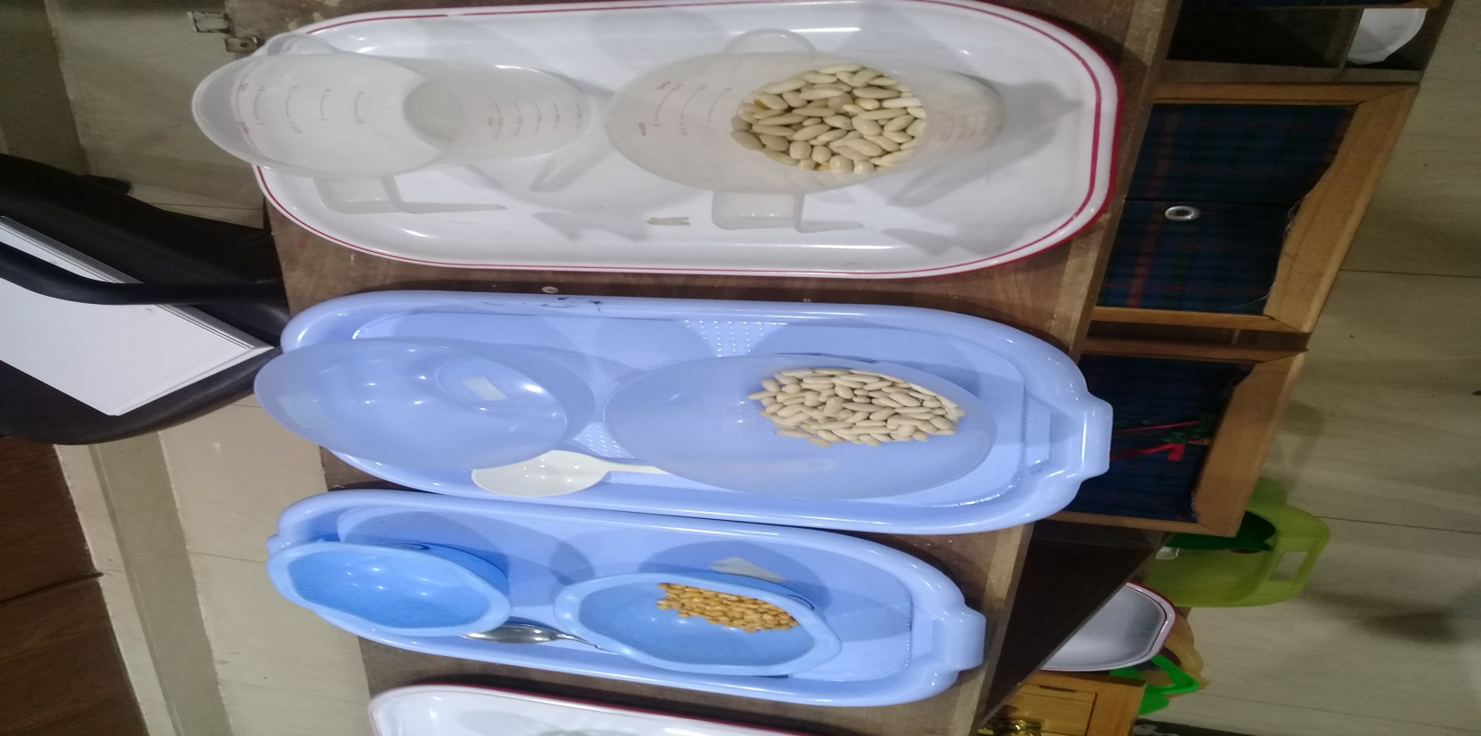
سكب الحبوب و سكب الماء في قارورة من خلال قمع.
طي الملابس و فك الطي بعد ذلك.
رفع و حمل و وضع أشياء حساسة أو سهلة الكسر.
رفع و حمل السجادة الصغيرة الخاصة بالأرض.
طي و فك السجادة الصغيرة الخاصة بالأرض.
رفع و حمل ثم وضع كرسي.
تلميع الأثاث و الأشياء والنوافذ و المرايا.

Slide 21
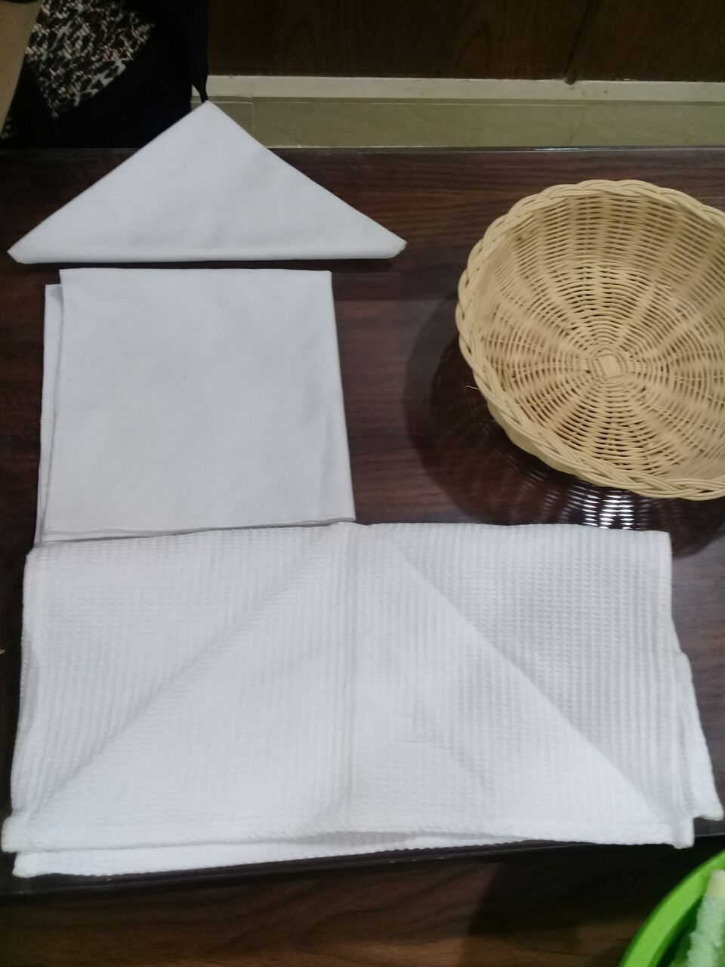
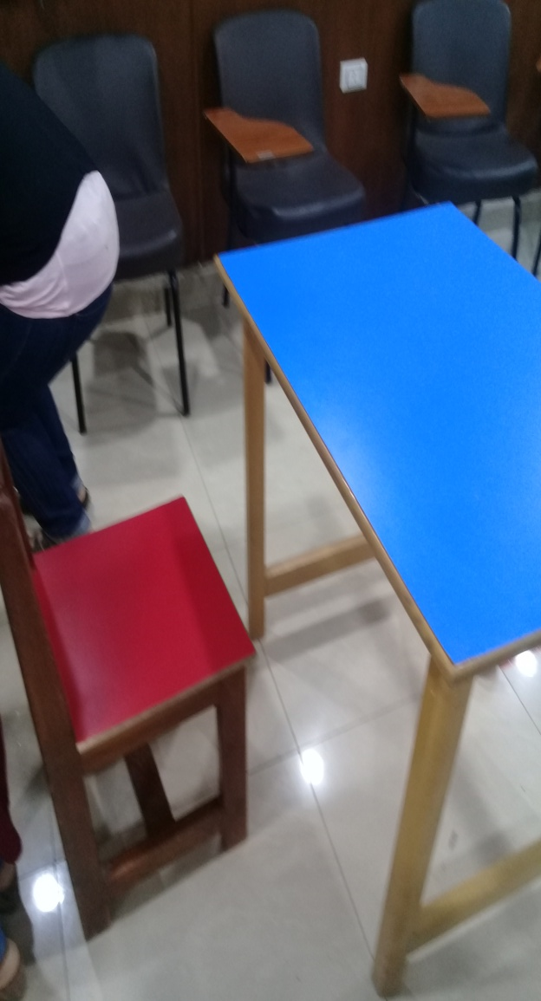
نشاط رفع و حمل ثم وضع كرسي و نشاط طي الفوطة وفردها

Slide 29
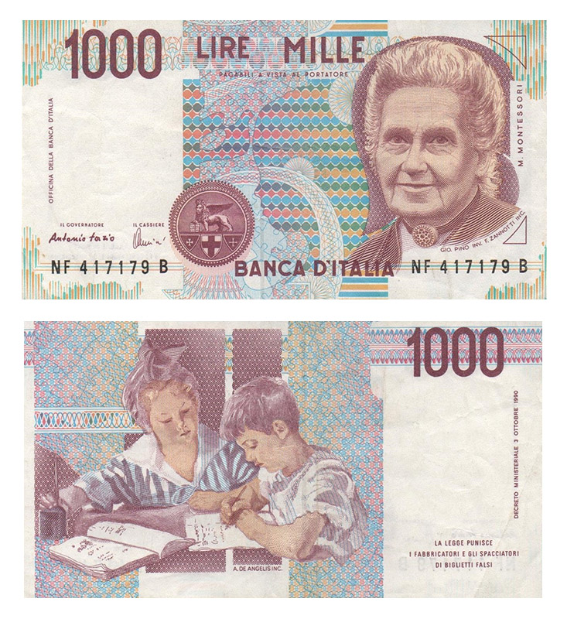
ألف ليرة إيطالية نقدية عليها صورة ماريا مونتيسوري تكريما لها

